Slide 1

毕业答辩
小型便利店推优购物平台的设计与实现
姓名
王旭
班级
软件Z1501
指导教师
姚清爽 高雅

Slide 2
课题背景及意义
在今天信息化程度较高的国家和地区，网络商店发展速度迅猛，美国的世界级超一流的零售商，如沃尔玛凯玛特，家庭仓储、科罗格等纷纷济身于网络经商行列。小型便利店为社区居民的日常购物提供了诸多便利，但因为其面积较小，经营内容的范围和种类有限，居民的某些个性化要求不能得到满足。便利店联合平台可以通过将优选产品推荐给居民，从而使居民拥有更好的购物体验。从查询的资料来看，国内外目前没有此类小型便利店的推优系统。

Slide 3
系统流程分析

Slide 4
系统功能结构图

Slide 5
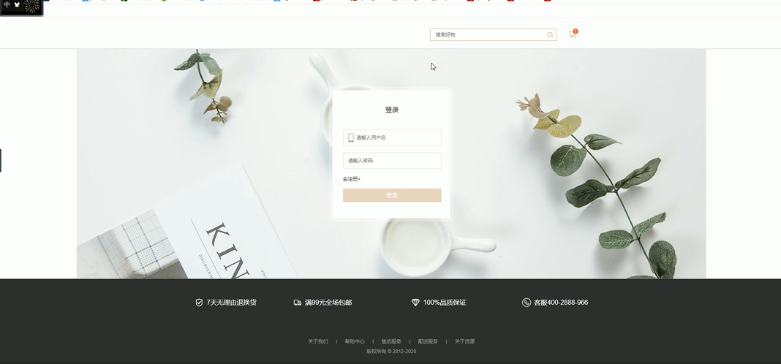
系统界面展示
登陆界面

Slide 6
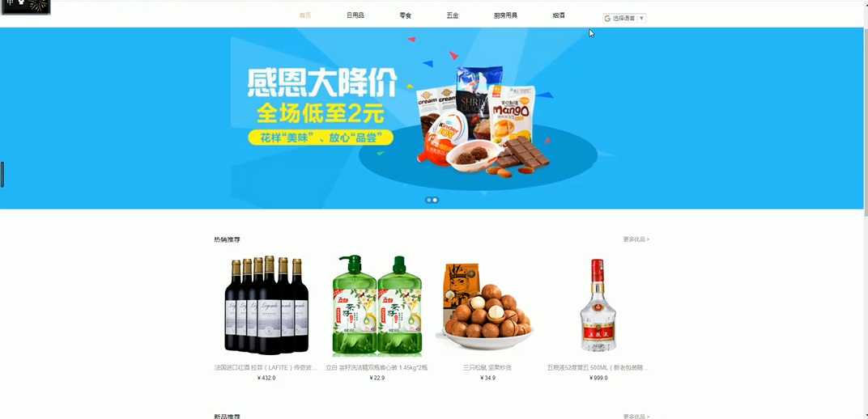
系统界面展示
主界面

Slide 7
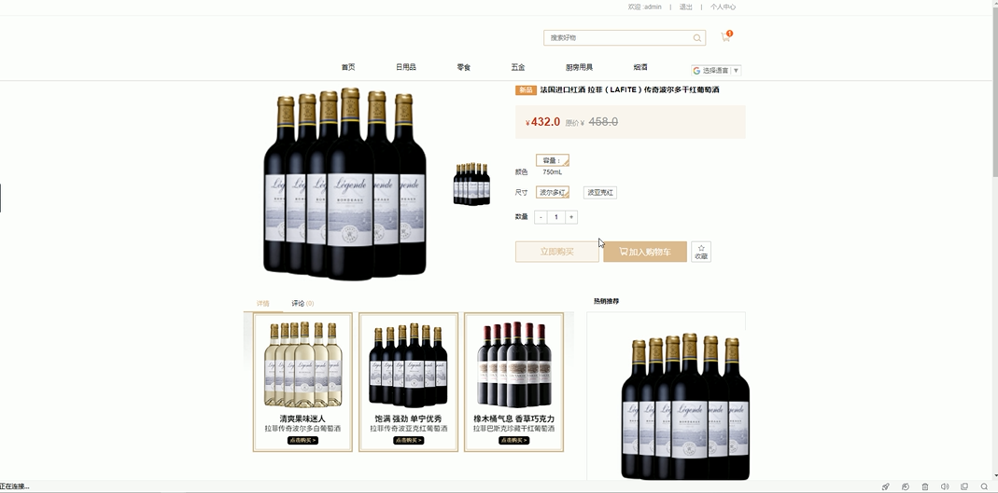
系统界面展示
商品信息界面

Slide 8
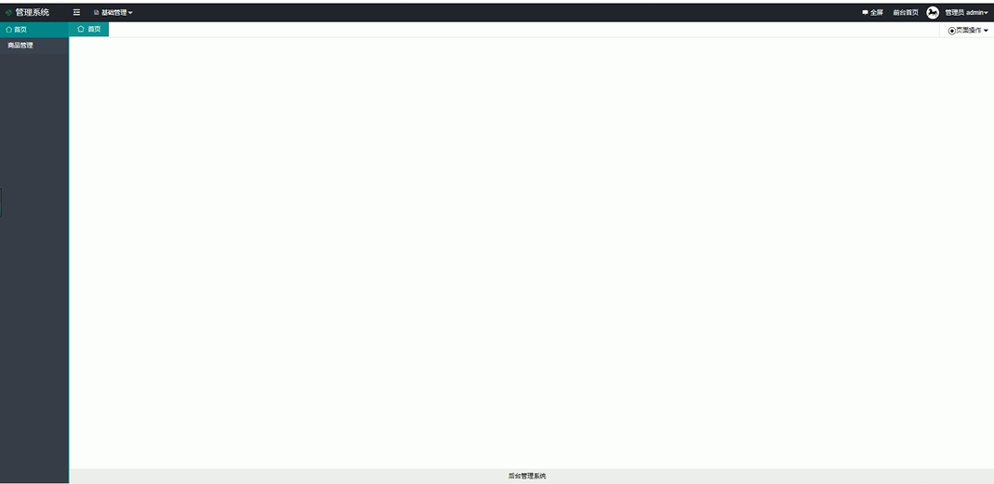
系统界面展示
管理员界面

Slide 9
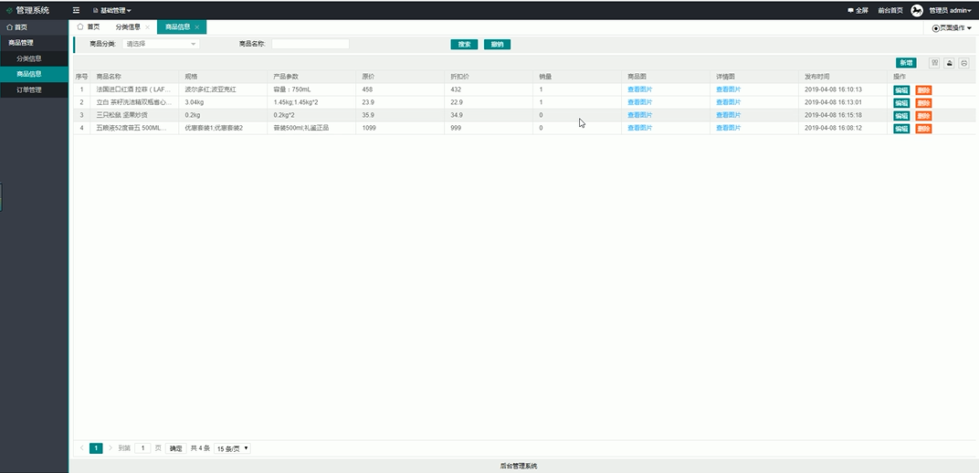
系统界面展示
管理员商品管理界面

Slide 10
感谢导师、各位评阅老师
谢谢观看

